Slide 1
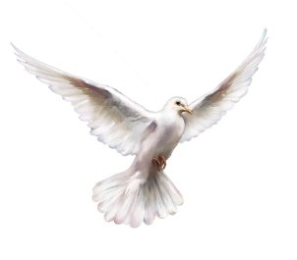

Slide 2
Mat 16:24-25
“Toe sê Jesus vir sy dissipels: "As iemand agter My aan wil kom, moet hy homself verloën, sy kruis opneem en My volg, want wie sy lewe wil behou, sal dit verloor; maar wie sy lewe ter wille van My verloor, sal dit terugkry.”

Slide 4
“This root is nothing less than our individual self, the hidden life of ‘self’ with its varied forms of self-seeking, self-pleasing, self-confidence and self-satisfaction.”
Andrew Murray

Slide 6
“As long as I ‘myself’ am still something, Jesus ‘Himself’ cannot be everything.”
Andrew Murray

Slide 8
Luk 14:33
"So kan niemand van julle my dissipel wees as hy nie bereid is om van al sy besittings afstand te doen nie."

Slide 10
Eseg. 36:25-27 “Ek sal reinigingswater oor julle uitgooi sodat julle rein kan word. Ek sal julle reinig van al julle onreinheid en van al julle afgodery. Ek sal julle ‘n nuwe hart en ‘n nuwe gees gee, Ek sal die kliphart uit julle liggaam uithaal en julle ‘n hart van vleis gee. Ek sal my Gees in julle gee en Ek sal maak dat julle volgens my voorskrifte leef en my bepalings gehoorsaam en nakom.”

Slide 12
“If our understanding of sin at conversion is superficial, so too is our faith in Jesus. Our faith, our receiving Jesus as Lord never goes further or deeper than our insight into sin.”
Andrew Murray

